Slide 1
会员管理解决方案
传奇科技（北京）有限公司
八年系统开发经验
专注会员管理领域
会员一卡通集成商
完善的售后服务体

Slide 2
系统---功能
会员管理系统解决方案
会员管理
储值消费
打折积分
礼品兑换
商品管理
商品调拔
操作员及权限管理
直营店管理
加盟商管理
数据统计
传奇会员管理系统实现了对人的级别管理，对物的分类管理，更好的吸引顾客来店消费。

Slide 3
系统---实现方式
会员管理系统实现方式
PC端
网页端
微信端
传奇会员管理系统：
可以在电脑端进行安装登陆；
可以在浏览器输入IP地址进行登陆
会员可以在微信端或手机端查询个人信息，储值余额、积分余额、充值记录、消费记录、积分记录等。

Slide 4
系统---版本
会员管理系统版本
单机版
标准版
企业版
单机版，数据库放在本地，会员不能自动查询；
标准版，数据库放在服务器，数据时时上传更新，按电脑点数收费；
企业版，数据库放在服务器，数据时时上传更新，按店收费。

Slide 5
立项报告简介
系统---产品特性
功能全面
完整的业务流程，综合的一站式处理能力，覆盖整个业务模块
稳定安全
建立完整的日志来监视整个系统操作
完备的数据处理机制
多级权限控制
接口扩展
接口开放，可扩展性强
先进灵活
采用最先进的系统架构，适合国内中型企业使用。
操作便捷
快捷的数据动态共享，减少管理和使和人员的冲突
报表丰富
完善的报表平台，可以实时观察场内动态变化。

Slide 6
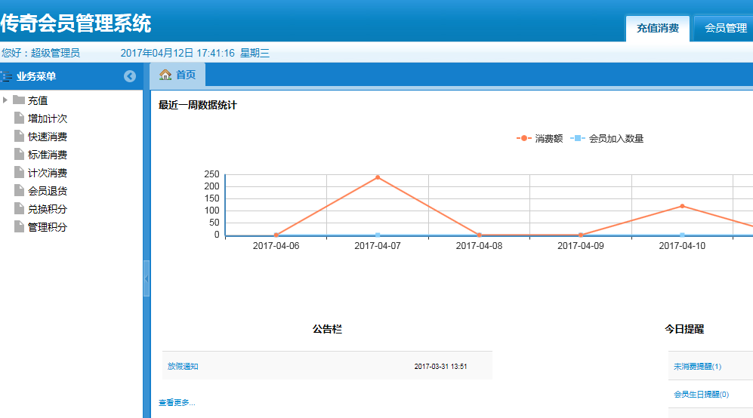
软件---功能呈现
友好快捷的用户界面，美观方便易用
清晰、流畅易用的操作界面，人性化 的提示设置
充分体现了易用性和顾客至上的态度

Slide 7
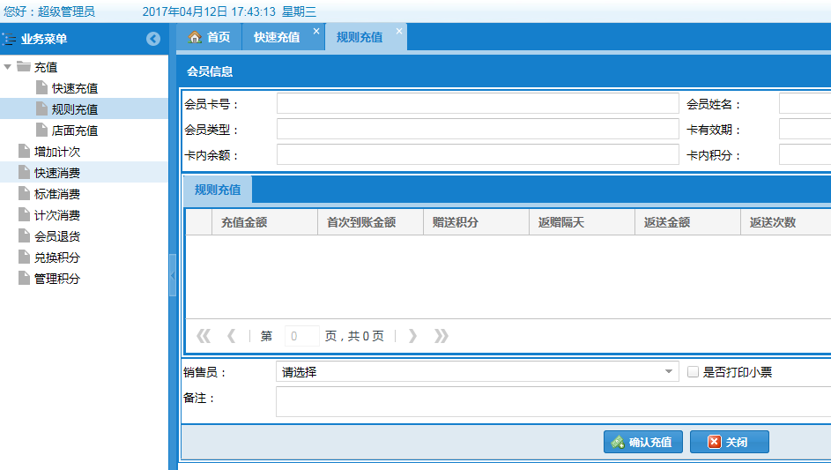
软件---功能呈现
独具特色的充值界面
可以快速充值
直接输入金额即可充值
也可以规则充值
建立充值规则，可以按固定周期进行返还
可以充次
充次后，余额减少，充次增加，按单次进行消费

Slide 8
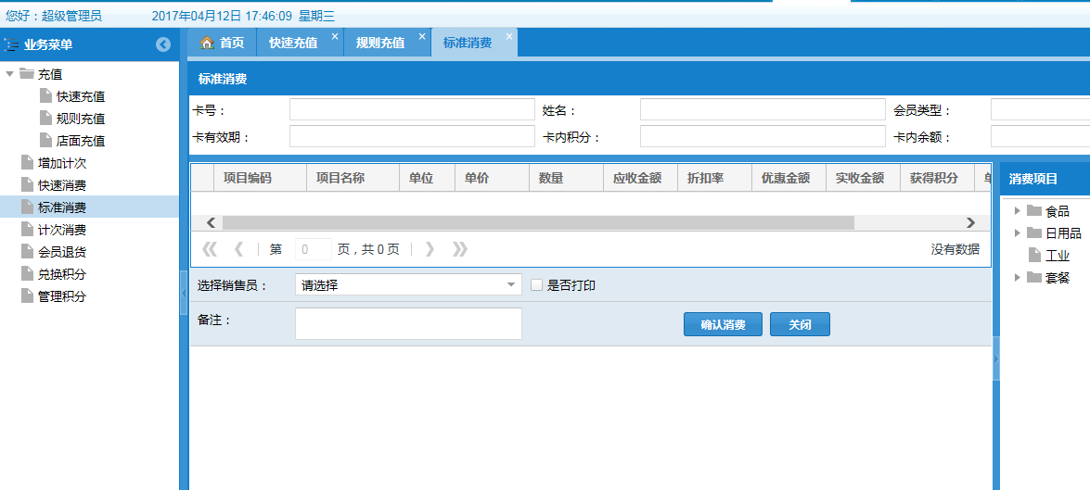
软件---功能呈现
消费模式
快速消费
直接输入金额进行消费
标准消费
选择商品，然后进行消费
记次项目消费

Slide 9
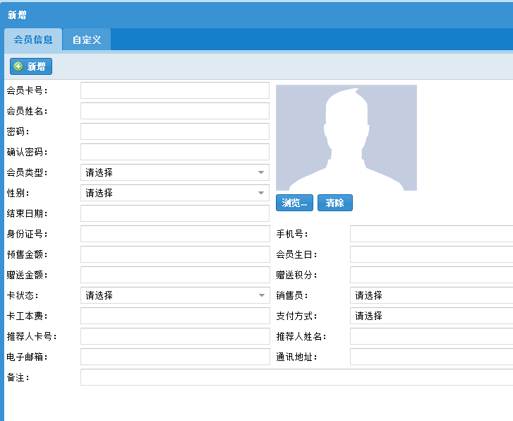
软件---功能呈现
会员界面可自由增加自定义信息
会员信息包括：会员姓名、身份证号、手机号，生日等
支持会员信息自定义

Slide 10
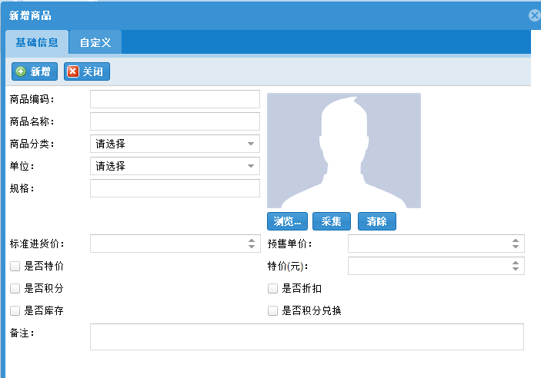
软件---功能呈现
商品信息支持自定义信息
商品信息包括，商品分类，商品单位，标准进货价，预售单价，是否特价等
商品信息支持自定义

Slide 11
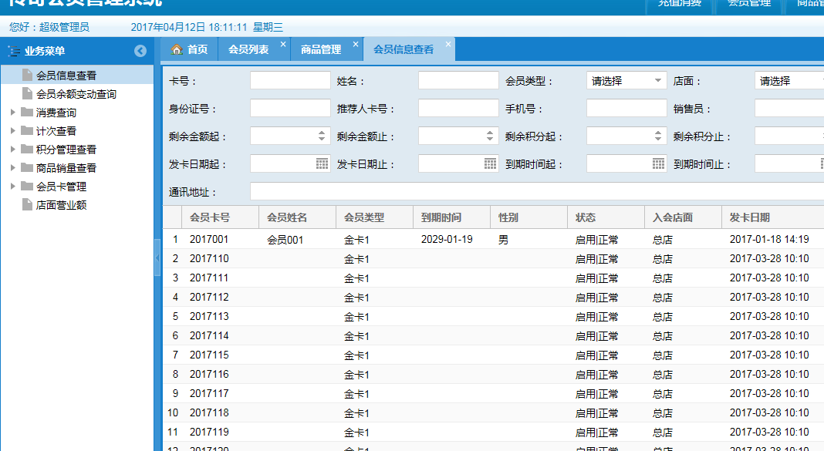
系统---数据统计
强大的数据统计功能
会员信息查询
会员余额变化查询
消费查询
计次查看
积分管理查看
店面营业额查询

Slide 12
硬件---系统支持各硬件设备
系统支持-硬件
IC卡读卡器
磁条卡读卡器
小票打印机
IC卡
磁条卡
这些硬件配合系统使用，使会员系统形成完美闭环

Slide 13
系统---性能及设计分析
系统平台化
客户化
高安全性
先进性
应用系统的可靠性
系统操作简单，使用方便，更多的考虑到操作者的使用习惯，性能安全可靠。
Notes:
能够显示借贷发生和首付实现的对账内容
13

Slide 14
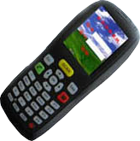
系统---性能及设计分析
系统平台化
会员类型总部统一设置，操作人员只需按要求操作，错误率减少。
商品销售价格由总部统一设置。
系统可根据充值或消费设置销售员提成
提供整体的安全设计，密钥自动管理、真正可靠安全。
数据实时上传，报表准备。

Slide 15
系统---性能及设计分析
系统---性能及设计分析
客户化
高度自动化
生日提醒、低库存报警等提醒功能
界面友好、操作简单
采用开放系统
易维护性
易操作性
温馨提醒功能
应用软件平滑升级
Notes:
15

Slide 16
系统---性能及设计分析
高安全性
一体化安全体系
密钥无缝更新，
系统的严密的加密方式

Slide 17
系统---性能及设计分析
应用系统的可靠性
对于传输不畅， 设备发出冲正请示
网点记录流水，日终与主机进行对账
系统采用 ISO 8583 中数据认证(MAC)手段来认证报文
数据传输的可靠性
日终对账
报表准确

Slide 18
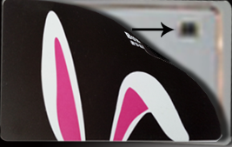
卡---性能及设计分析
卡防伪处理
采用M1芯片卡
一卡一密，防止出现仿品
对卡进行加密，一卡一密，防上出现仿品

Slide 19
品牌 联合 发展 共赢
Click to edit company slogan .
Thank You !

